Slide 1


Presented by Salsyabila Vidia N A
Monitoring and Ecommerce Analysis
Link Website Dashboard
https://monitoringanalysis-nakjtfev3yeqjosjh99w9e.streamlit.app/

Slide 2
Analisis Manajemen Perusahaan

Slide 3
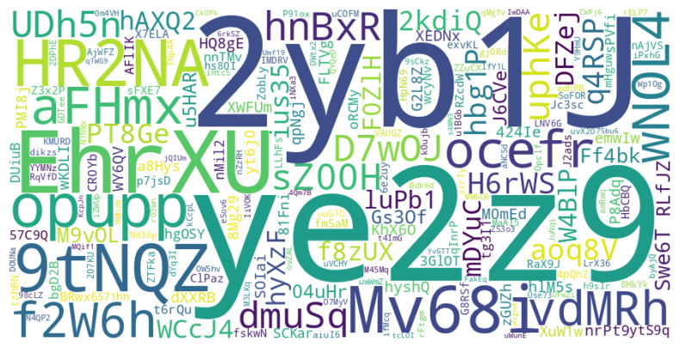
Keyword Product Menggunakan WordCloud
Ukuran kata dalam wordcloud menunjukkan frekuensi kemuculan kata tersebut. Kasus yang diambil menggunakan keyword Transaction_ID, Transaction_ID dengan ukuran lebih besar menunjukkan transaksi dengan jumlah yang leboh besar dari transaksi yang lain.

Slide 4
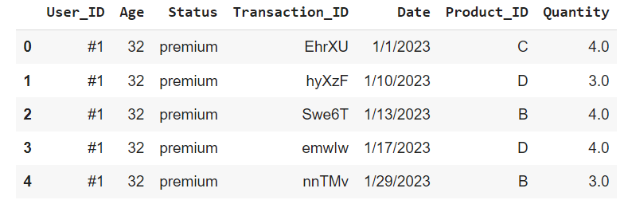
Menggabungkan dataset yang dibutuhkan
Menggabungkan datauser2023.csv dengan datatransaksi2023 dengan acuan User_ID

Slide 5
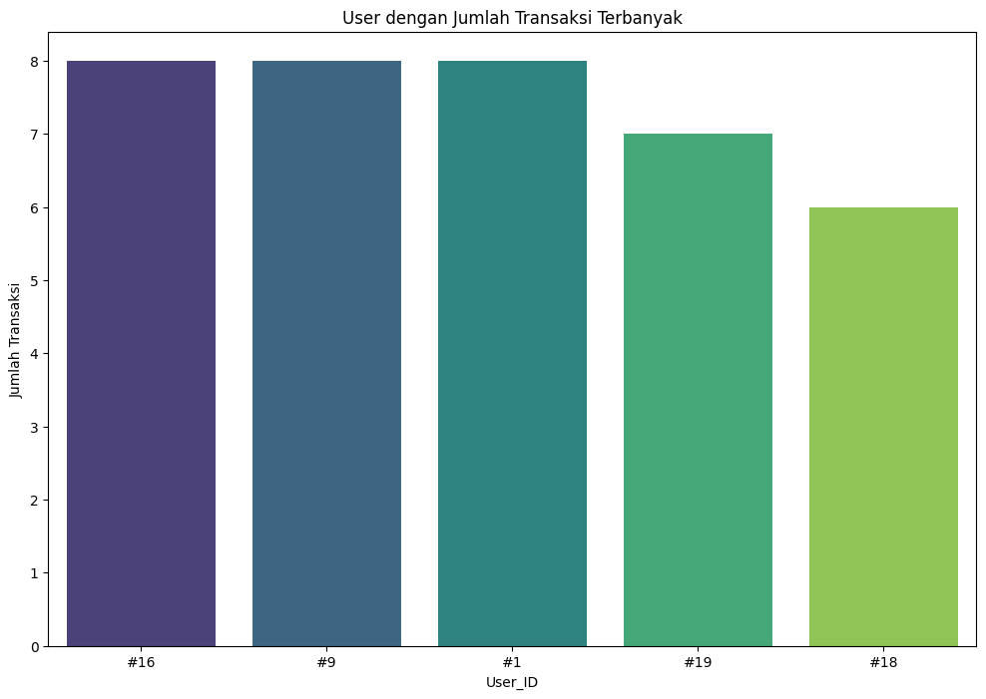
User dengan Transaksi Terbanyak
Visualisasi menunjukkan jumlah 5 teratas dengan jumlah transaksi terbanyak, 3 urutan pertama dengan jumlah transaksi 8 untuk User_ID #16, #9, dan #1, urutan 4 untuk jumlah transaksi terbanyak untuk User_ID #19 yaitu sebanyak 7, dan urutan ke-5 untuk User_ID #18 sebanyak 6 transaksi.

Slide 6
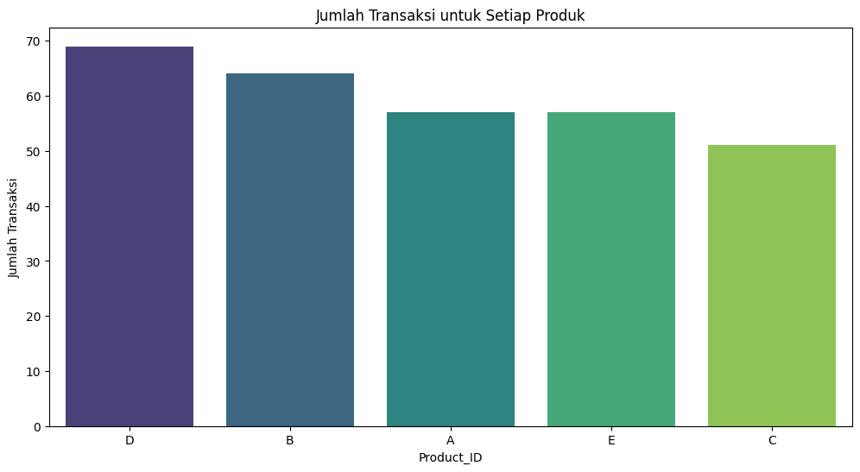
Hasil visualisasi menunjukkan dari 5 produk teratas yaitu untuk produk D dengan jumlah transaksi sebanyak 69 transaksi. Posisi kedua untuk produk B yaitu 64 transaksi. Posisi ketiga dan keempat untuk produk A dan E dengan jumlah transaksi yang sama yaitu 57. Posisi kelima untuk produk C dengan jumlah transaksi 51.
5 Produk Teratas

Slide 7
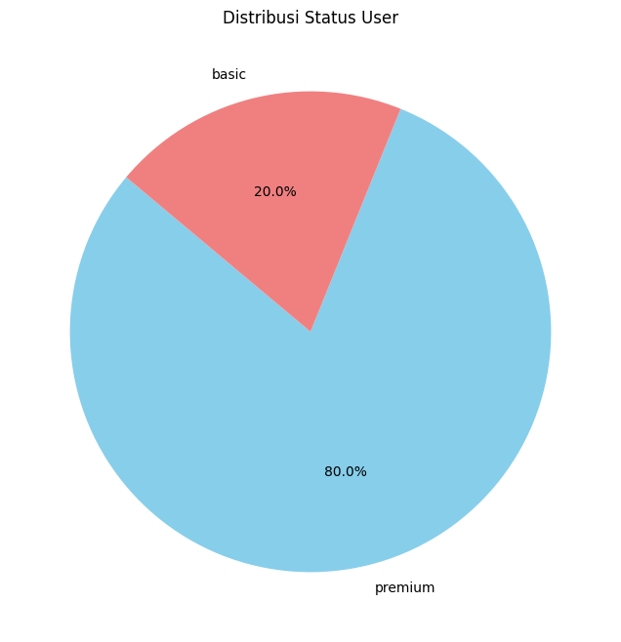
Distribusi Status User
Menampilkan segementasi distribusi dari Status User. User dengan status premium menduduki jumlah terbanyak yaitu sejumlah 16 User, untuk status basic sejumlah 4 User.
Menampilkan segmentasi dari pelanggan berdasarkan Kriteria Status dan Product, dengan menunjukkan jumlah pelanggan untuk setiap kombinasi status dan produk. Hasil analisis menunjukkan Product Party Cone mendapat transaksi terbanyak oleh Pelanggan dengan status Tidak Berlangganan, sedangkan untuk pelanggan dengan status berlangganan transaksi terbanyak dengan produk Baking set.
Analisis ini dapat memberikan pandangan tentang seberapa populer atau menarik produk dalam setiap status pelanggan

Slide 8
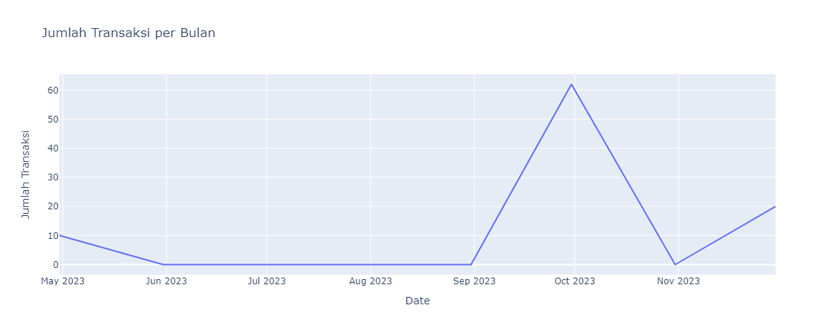
Visualisasi menunjukkan jumlah transaksi per bulan selama rentang 1 tahun. sumbu x mewakili tanggal transaksi dengan interval bulan. Sumbu y menunjukkan jumlah transaksi yang terjadi pada bulan tersebut . Hasil visualisasi menunjukkan pada bulan Oktober terjadi lonjakan transaksi sebesar 62. Visualisasi ini memberikan pemahaman mengenai pola atau tren transaksi sepanjang waktu. Hal ini dapat memebrikan wawasan mengenai perilaku konsumen, musim penjualan yang kuat atau peristiwa khusus yang mempengaruhi transaksi.

Slide 9
Kesimpulan
Setiap perusahaan selalu mencari cara untuk mengoptimalkan pengaturan dan strategi penjualan. Analisis yang sudah dilakukan untuk mengetahui korelasi antara item dan kepentingan bersama pelanggan, bisnis dapat membuat keputusan berdasarkan analisis ini.
Analisis ini menghasilkan salah duanya yaitu mengenai pendapatan perusahaan:
Rata-rata Pendapatan per Transaksi: 12.455098591549294
Total Pendapatan Keseluruhan Perusahaan: 8843.119999999999

Slide 10



02.
01.
Pertimbangkan diskon untuk produk-produk tertentu atau pada periode-periode tertentu berdasarkan pola penjualan dan strategi pemasaran khusus.
identifikasi produk terlaris dan fokus pada pemasaran promosi untuk meningkatkan penjualan
identifikasi kembali tren penjualan masing-masing produk, dengan memahami pola penjualan yang berkaitan dengan peristiwa atau musim tertentu
Melakukan identifikasi kebutuhan dan preferensi unik dari setiap segmen pelanggan
Analisis, Prediksi, dan rekomendasi
03.
04.
Menerapkan model prediktif untuk meramalkan pendapatan masa depan berdasarkan tren historis
Analisis kebijakan ketersediaan produk gudang dan harus restok bila jumlah gudang tersisa.

Slide 11


Sekian dan Terima Kasih

